Slide 1
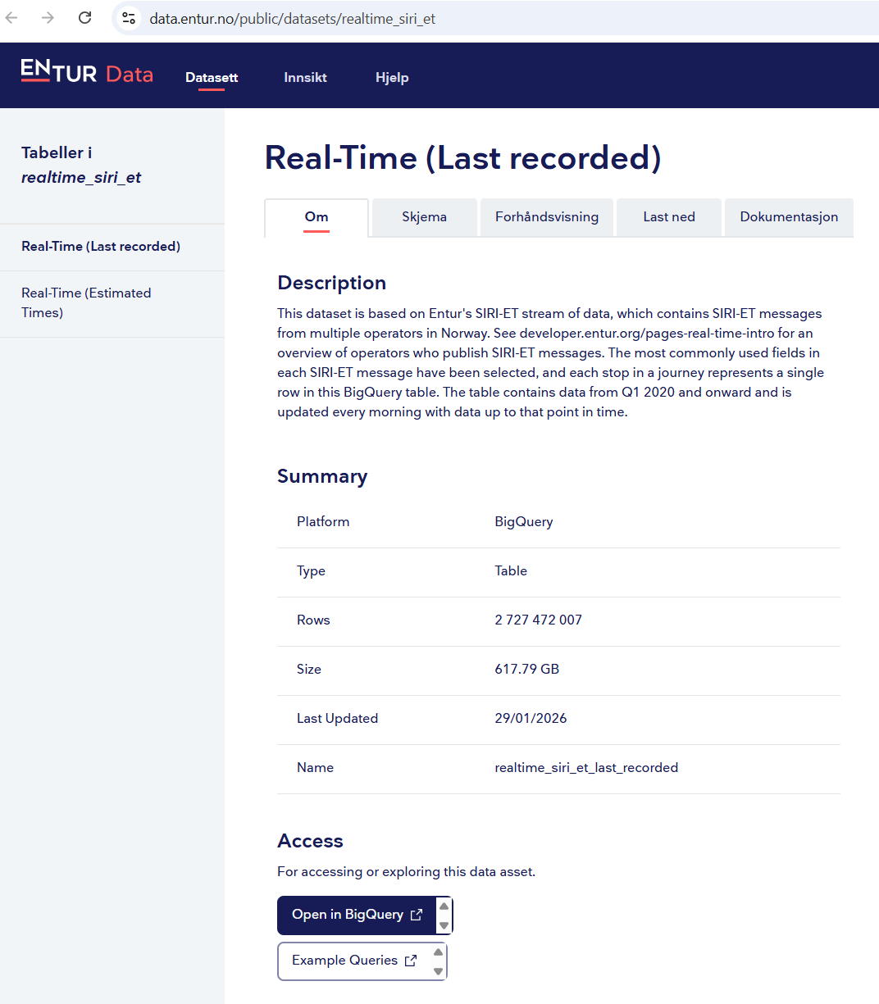
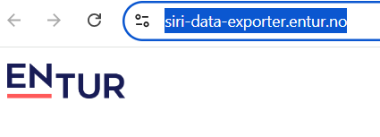
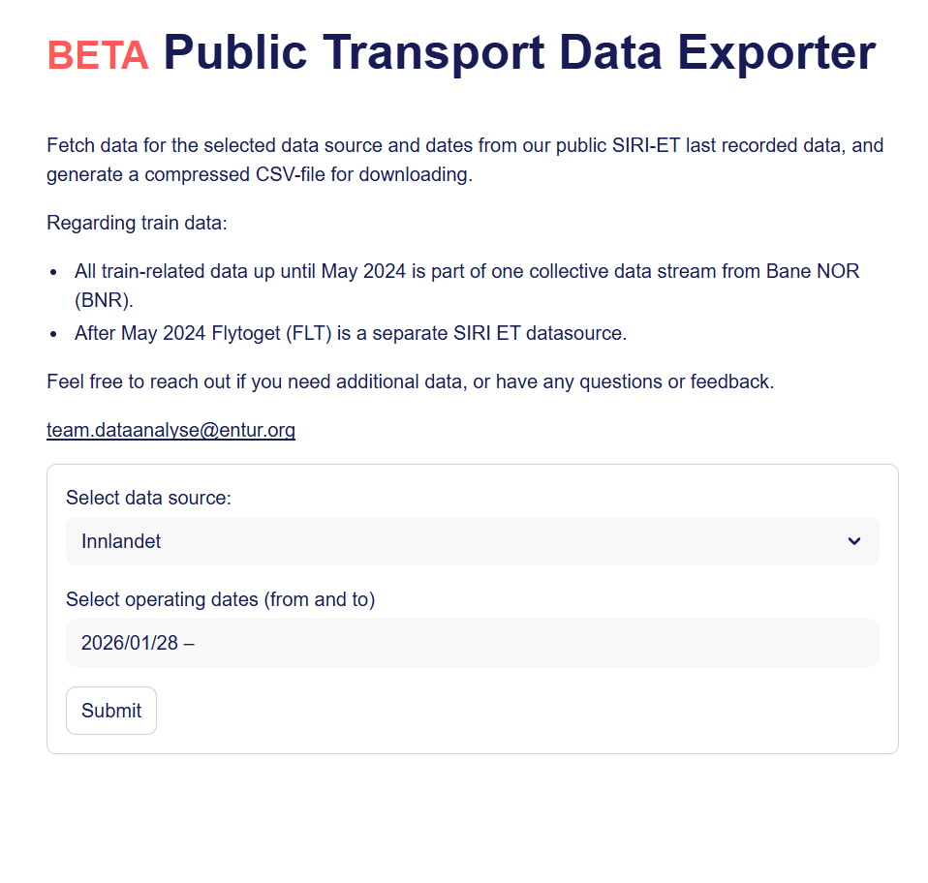
Notes:
Det er etterspurt å få underlag som gjør det mulig å gjøre seg kjent med ruteområdene og spesielt hvordan faktisk kjøretid forholder seg til planlagt kjøretid.
Da henviser vi til et underlag som er mulig å hente ut fra entur, som viser alle turene som foretas og planlagt og målt kjøretid.
Jeg presiserer at det kun er mulig å gjøre historiske analyser. I tillegg er det viktig å ha i bokhodet at trafikkbildet varierer fra uke til uke gjennom året, mellom ukedagene og gjennom døgnet. I tillegg skjer det hendelser.
Man må bruke egne datasett for Hadeland, og Ruter
https://data.entur.no/public/datasets/realtime_siri_et
https://siri-data-exporter.entur.no/

